Slide 1

Фізика в живій природі

Slide 2
План
Зір у комах, птахів, ссавців.
Біофізика звуку.
Живі електростанції.
Електричні явища в рослинах.
Біоакустика риб.
Природні сонари.

Slide 3
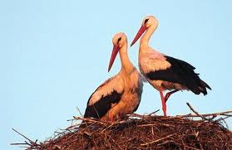
Зір у комах, птахів, ссавців
Очі птахів і ссавців - складні оптичні системи, що складаються з великих кришталиків, рогівки, райдужки й склоподібного тіла.
Світло потрапляє в око крізь кришталик і падає на сітківку, яка містить палички і колбочки. Палички забезпечують чорно-білий зір, колбочки - кольоровий.
Колірний зір - це здатність ока розрізняти кольори, тобто відчувати відмінності у складі хвиль видимих випромінювань.

Slide 4
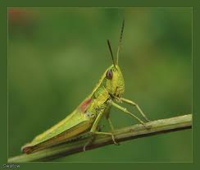
Для того, щоб бачити певний колір, око комахи повинно сприймати електромагнітні хвилі певної довжини. Комахи добре сприймають як ультракороткі, так і ультрадовгі світлові хвилі і кольори спектру, видимого людським оком.
Відомо, що людина бачить кольори від червоного до фіолетового, проте її око не здатне сприймати ультрафіолетове випромінювання - хвилі, що є довшими за червоні і коротшими за фіолетові.
Комахи бачать ультрафіолетове світло, проте не розрізняють кольору червоної ділянки спектру (тільки метелики бачать червоний колір).

Slide 5
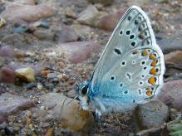
Наприклад, квітка маку сприймається комахами як безбарвна, зате на інших квітах очі комахи бачать такі ультрафіолетові візерунки, що їх людині навіть важко уявити.
Комахи орієнтуються за цими візерунками в пошуках нектару. На крилах метеликів є ультрафіолетові малюнки, які невидимі для людини.
Цікаво, що нічні метелики орієнтуються за допомогою зору і завжди летять до джерела світла. Азимут їхніх очей по відношенню до місячного світла завжди є меншим за 90°.
Комахи також здатні орієнтуватися за допомогою поляризованого світла. При проходженні крізь атмосферу Землі промінь світла переломлюється, і в результаті того, що виникає поляризація світла, на різних ділянках неба довжина хвиль є різною. Завдяки цьому, навіть коли сонця не видно з-за хмар, комаха точно визначає напрям.

Slide 6
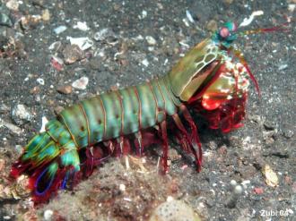
Креветки-богомоли павичові, виявлені в районі Великого Бар'єрного рифу в Австралії, мають найскладнішу зорову систему в порівнянні з усіма іншими представниками світу тварин. Креветки-богомоли здатні сприймати і перетворювати поляризоване світло, чого люди робити не можуть.
Поляризація світла може бути лінійною або круговою. На відміну від інших істот, ця креветка не тільки бачить лінійно поляризоване світло, а також світло, поляризоване по колу, а й перетворює один в іншій, і навпаки. Завдяки таким властивостям, у цих креветок унікальні зорові можливості.

Slide 7
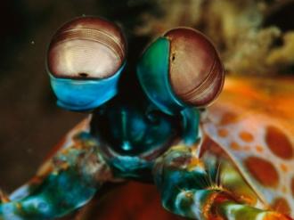
Щоб обробити інформацію, DVD-плейер повинен перетворювати поляризоване світло, спрямоване на диск, у світ, поляризований по колу, а потім назад в лінійно поляризоване. Але креветка-богомол володіє ще більшими можливостями.
Звичайний DVD- програвач перетворює тільки червоне світло (а програвачі з високою роздільною здатністю - синє), очі креветки перетворюють світло всіх кольорів у межах видимої частини спектру. Вчені сподіваються, що, взявши очі креветки-богомола за зразок, вони зможуть розробити покоління більш досконалих DVD- програвачів.

Slide 8
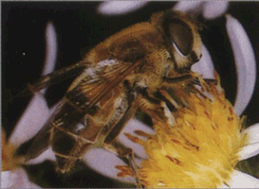
Зір бджіл відрізняється від зору людини. Людина бачить близько 60 окремих кольорів. Бджоли розрізняють тільки 6: жовтий, синьо - зелений, пурпуровий, фіолетовий і не видимий для людини ультрафіолетовий.
Бджоли червоний колір не розрізняють. Вони бачать його як темно-сірий або чорний. Однак сприймають як колір ультрафіолетове проміння, тоді як для людини це тільки темрява.
Майже усі білі квіти в природі поглинають ультрафіолетову частину спектра, тоді, як жовті і сині їх відбивають. Тому квіти, білі для ока людини, а для бджіл синьо – зелені.

Slide 9
Біофізика звуку
Голосові апарати птахів і людини належать до типу духових «музичних» інструментів, звук у них утворюється за рахунок руху повітря, що видихається з легенів. Рухами тіла і завдяки натягу спеціальних м'язів птах може значною мірою змінювати форму цієї складної системи резонаторів і, таким чином, керувати висотою звуку та його тембром.
На початку 60-х pоків у голосах птахів були виявлені навіть ультразвукові обертони — до 50 000 Гц. Пісні деяких птахів цілком складаються з ультразвуку. Для утворення звуків багато птахів використовують й інші «музичні інструменти»: дзьоб, лапи, крила і навіть хвіст. Велике значення, надається вивченню звукового зв'язку у тваринному світі. Записуються звуки, що видають птахи, риби і комахи. Отримані дані, вчені сподіваються використовувати для створення акустичних засобів, що відлякують птахів з посівів, аеродромів та інших місць.

Slide 10
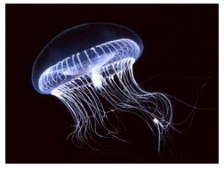
Живі електростанції
Люди вже давно спостерігали дію електричних сил у живій природі. Усі види електричних риб мають особливий орган, котрий виробляє електрику. За його допомогою тварини полюють, захищаються пристосовуючись до життя у водному середовищі.
Риби у зграях мають дивовижну здатність узгоджувати свої дії. На морській мілині можна бачити, як зграйка маленьких рибок діє як живий організм: кидок ліворуч, праворуч, назад. Вирішальну роль у цьому явищі відіграє електрика. Виявилось, що риби – єдині представники тваринного світу, які, по - перше, можуть створювати навколо себе електричні поля, а по друге, мають у своїх організмах спеціальні приймачі – рецептори, за допомогою яких чутливо реагують на зміни цих полів.

Slide 11
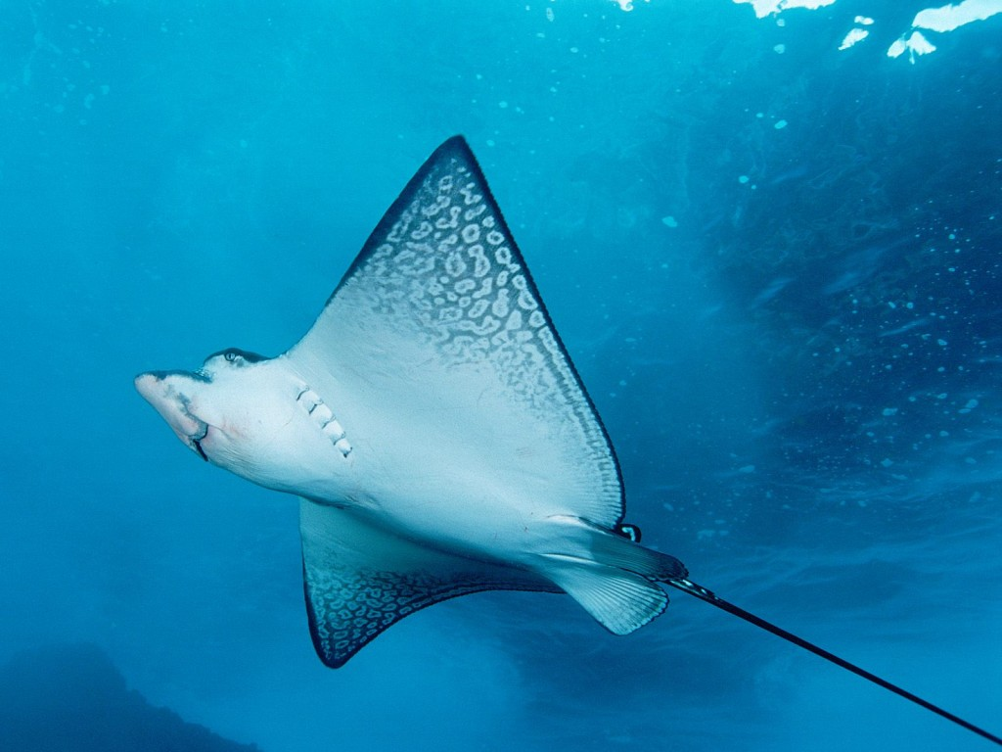
Електричний орган у всіх риб, сконструйовано однаково. Елементарна складова ланка його – електроцит, котрий називають живим генератором електроенергії. Електроцити відокремлено один від одного драглистою масою, ізолятором, як цього вимагають закони електротехніки. Весь електричний орган також ізольований від тіла риби і контактує лише з навколишнім середовищем. Кожен електроцит виробляє напругу 0,02-0,08 В. Електроцити зібрані у стовпчики, котрі групуються в ряди. Така конструкція дозволяє виробляти напругу скатові порядку 400В, а в електричного вугра – понад 600В. Потужність таких «електростанцій» під час удару сягає 1000 Вт.

Slide 12
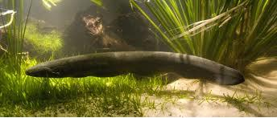
Вже давно дізналися, що скати, вугрі й деякі інші види риб застосовують електричниі заряди для нападу і захисту. Значна частина риб випускає слабкі, хоча й тривалі електричні заряди. У результаті численних випромінювань електричних полів цих риб було виявлено, що електричне поле у них майже не змінюється. Риби здатні навіть під час руху відчувати найменші зміни свого електричного поля, спричинені, наприклад, рухом іншої риби. За змінами поля риба може дізнатися про її наближення і вирішити : нападати на противника чи тікати від нього.

Slide 13
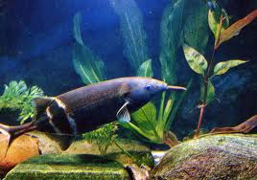
Вражаючим електролокатором володіє риба мормірус. В основі хвоста у цієї риби знаходиться своєрідний генератор змінного струму. Розряджаючись, генератор створює навколо морміруса електромагнітне поле. Якщо в ньому виявляється який-небудь предмет, поле «спотворюється», що негайно відзначається прийомним пристроєм, розташованим на спині риби.

Slide 14
Електричні явища в рослинах
Перші докази існування електричних процесів у рослинних тканинах були отримані ще в XІXстолітті. Здатність багатьох квітів і листя закриватись та розкриватись залежно від часу доби зумовлена електричними сигналами, що являють собою потенціал дії. Реакція багатьох квітів на механічне подразнення – виділення нектару. Під час механічного подразнення деяких частин квітки виникають електричні імпульси, що передаються по клітинах в провідні пучки і, досягаючи нектарника, стимулюють його діяльність. Такі струми були зафіксовані в тканинах різних рослин, зокрема зріз стебла, листка, бульби завжди заряджений негативно по відношенню до неушкодженої частини рослини.

Slide 15
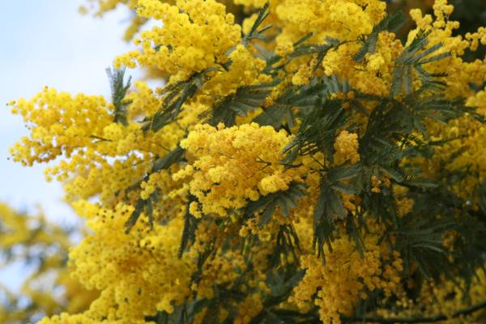
Опускання листя мімози під дією механічного подразника зумовлено скороченням співчленової подушечки, що підтримує живець листка. Здатністю сприймати подразнення наділені всі частини листка.
Крім потенціалу дії, в провідних шляхах мімози може поширюватись інший тип – так звана повільна хвиля, яка з`являється під час розрізів, ушкоджень, опіків, хімічних подразнень. Ця хвиля пов`язана з поширенням специфічних речовин, що виникають у тканині під час ушкодження. Діставшись до стебла, повільна хвиля спричиняє виникненню потенціалу дії, який передається вздовж стебла і зумовлює опускання листя.

Slide 16
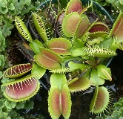
На кінець XVІІІ століття науці було відомо кілька видів комахоїдних рослин. Типовий представник – Венерина мухоловка. Для закриття її листа потрібно, щоб комаха двічі зачепила один і той самий волосок або послідовно два різних волоски з інтервалом не більше 20 с.
Якщо інтервал більше 20 с, то швидкість реакції листка знижується і він не закривається. Якщо інтервал між подразненнями більший, ніж 40 с - 50 с, лист залишається нерухомим. Отже, виключаються зайві рухи листа під дією випадкових поштовхів. Виявилось, що під час подразнення в листі Венериної мухоловки спостерігаються електричні явища, що нагадують явища, які відбуваються під час поширення подразнень у нервово - м`язових структурах тварин. Швидкість поширення потенціалу дії в листку мухоловки - 2 см / с.

Slide 17
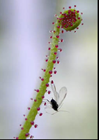
Листя росички нагадують щітку. По всій її поверхні стирчать щетинки, що закінчуються кульками. На кінці кожної такої щетинки виділяється крапелька рідини. Саме тому рослину і назвали росичкою. Всі росички — комахоїдні рослини.
Клейка речовина, вироблювана листами, містить алкалоїд коніїн, що здійснює паралітичну дію на комах, а також містить травні ферменти. Після того, як комаха піймана, краї листа закриваються, охоплюючи його цілком. Швидкість згортання листа в деяких видів росичок досить значна. Такий спосіб споживання корисних для рослин речовин є результатом еволюції рослини в умовах збіднених ґрунтів. При переварюванні комахи росички засвоюють такі корисні для рослини речовини, як солі натрію, калію, магнію, фосфор та азот. Швидкість поширення потенціалу дії в листі мухоловки –
2 см/с, а в листі росички приблизно 0,5 см/с.

Slide 18
Біоакустика риб
Рибам властива добре розвинена акустична сигналізація, що забезпечує можливість передачі інформації. Акустичному зв`язку сприяють умови поширення звуку у воді. Звуки риб різноманітні за походженням, виникають під часу руху риб і зумовлені гідродинамічним шумом і тертям зчленувань кістяка. Звуки можуть бути пов`язані з газовим обміном. Риби регулюють тиск усередині плавального міхура і кишечника, виштовхуючи повітря з плавального міхура в кишечник або з кишечника через рот і анальний отвір. Звук, що виникає, нагадує тоненький писк. Таке пищання чули від коропа, сома, вусаня, в`юна, вугра та ін. Виникають звуки і при захопленні і перетиранні їжі. Видає звуки також плавальний міхур. Під час дії на такий випромінювач зовнішньої сили (поштовх, удар, тиск) він починає коливатися, й у воду йдуть імпульси звукових хвиль. Частотний діапазон звуків, що видають різні риби, лежить у межах від 20 Гц-50 Гц до
10 кГц-12 кГц.

Slide 19
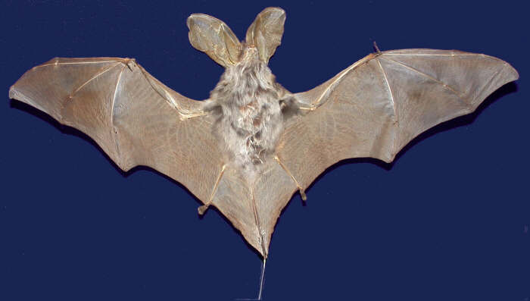
Природні сонари
Вчений Ладзаро Спаланці, встановив, що кажани, позбавлені зору, спокійно літають у тісному приміщенні, при цьому цілком зберігають здатність полювати за комахами.
У той час миші, у яких вуха заліплені воском, стають безпомічними – вони втрачають орієнтування й увесь час наштовхуються на різні перешкоди. Отже,кажани орієнтуються в темряві за допомогою слуху. Вчений припустив, що миші видають якісь звуки й уловлюють луну від перешкод, а також від комах. По лунах – сигналах вони й орієнтуються в польоті. Це явище називається ехолокацією. Багато видів кажанів харчуються дрібними літаючими комахами. Завдяки випроміненню ультразвуку , миша може затратити на одного комара менше секунди.

Slide 20
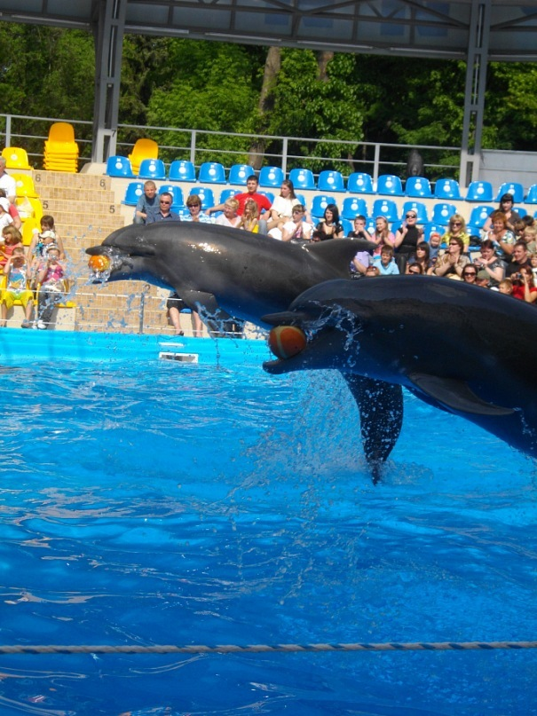
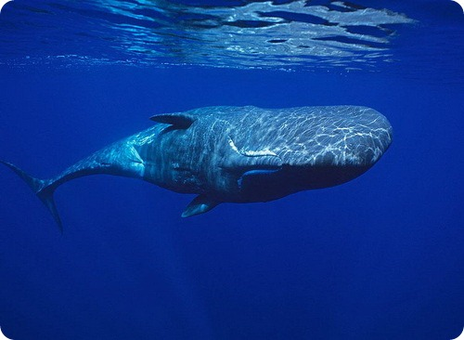
Ехолокація у дельфінів , як і у кажанів, здійснюється на ультразвукових частотах. Дельфіни здатні сприймати дуже слабкі луни – сигнали в найсильнішому шумі. Спостереження показали, що гідролакаційний апарат дельфінів перевершує існуючі гідролокатори не тільки за точністю, а й за дальністю дії. Дельфін може виявляти риб, а також розрізняти їх вид на відстані до 3 км. Дельфіни використовують частоти від 8-10⁴ Гц до 10^{б} Гц.
Сонари мають також ряд інших тварин. Вони є у найближчих родичів дельфінів – кашалотів. Кашалоти використовують свої сонари для пошуку глибоководних кальмарів, якими вони живляться. Сонар ка шалота – своєрідна “ далекобійна гармата “, яка може працювати на відстані до 5 км і займає майже третину тіла тварини.

Slide 21
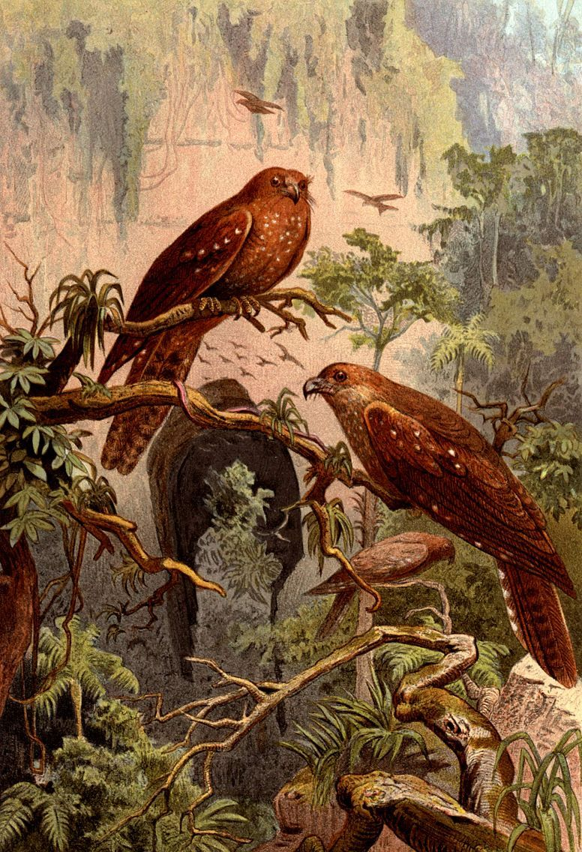
Ехолокація виявлена також у птахів, що живуть в Америці, – гуахаро, що в перекладі з іспанської – плачущий. Вони гніздяться в темних печерах, хоча мають гарний зір. У пошуках їжі гуахаро летять за десятки кілометрів і неодмінно в темряві, а на світанку всією зграєю повертаються. У повній темряві птах орієнтується за лунами – сигналами. Їх сонари набагато менш досконалі, ніж у дельфінів і кажанів, тому гуахаро не помічають у темряві предмети, які невеликі за розміром. Вони працюють на відносно низьких частотах, а саме — в інтервалі від 1500 Гц до 2500 Гц (ці частоти сприймаються людським слухом). Сполохані птахи розрізняють предмети розміром не менші 20см.

Slide 22
Література
Кац Ц. Б. Биофизика на уроках физики.— М.: Просвещение, 1988.— 160 с.
Тарасов Л. В. Физика в природе.— М.: Просвещение, 1988.— 352 с.
Мєщанінов С. Звуки в нашому житті // Пульсар.— 2002.— № 7-8.
Чуйко О.В. Фізика в живій природі.—Х.: Вид. група. “Основа”, 2005.

